Slide 1


UNIVERSIDAD NACIONAL DE TRUJILLO
ESCUELA DE INGENIERÍA MECATRÓNICA
PROGRAMACIÓN II - CICLO 2020-II
CLASE 2: BASES GENERALES
Docente: Ms. Ing. Asto Rodriguez, Emerson Maximo

Slide 2
Crear un entorno virtual

Slide 3

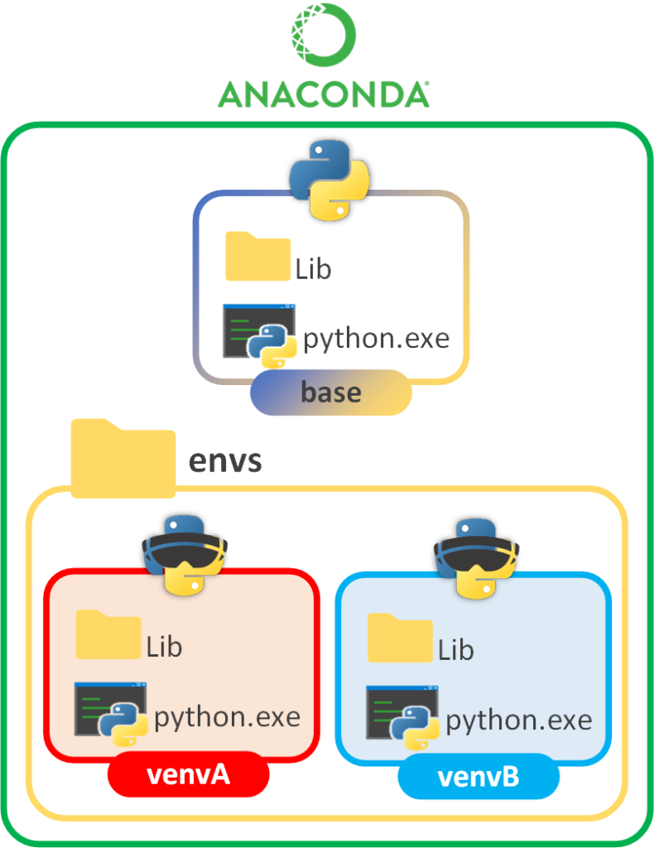
¿Por qué es necesario?
DOCENTE: Ms. Ing. Emerson M. Asto Rodriguez
Un entorno virtual es un espacio independiente a tu instalación local, con el objetivo de aislar los recursos y librerías.
Gracias a este concepto podemos tener distintos entornos virtuales con diferentes versiones de Python o de una librería concreta.

Slide 4

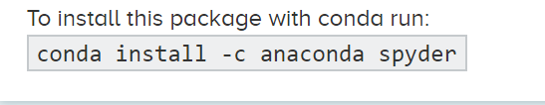
Creación de entorno
DOCENTE: Ms. Ing. Emerson M. Asto Rodriguez
Crear nuevo entorno
Activar entorno
Instalar kivy
Información del entorno
Mirar todos los entornos de la computadora
Actualizar los paquetes del entorno
Eliminar el entorno

Slide 5
ENTRADA Y SALIDA

Slide 6
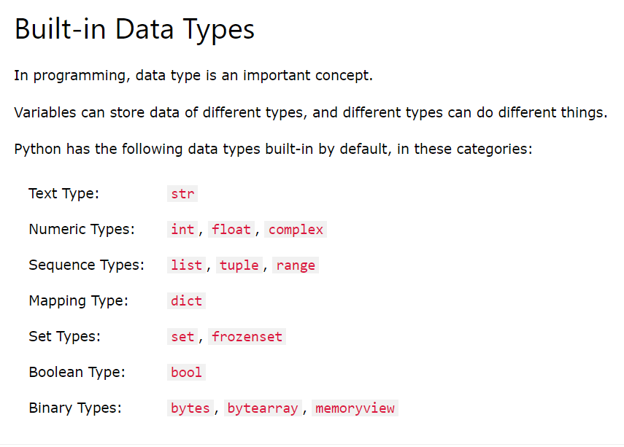
TIPOS DE DATOS

Slide 7
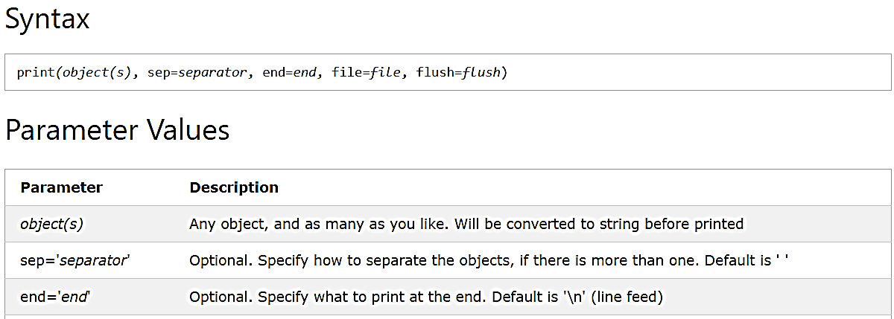
SALIDA
print(…)

Slide 8
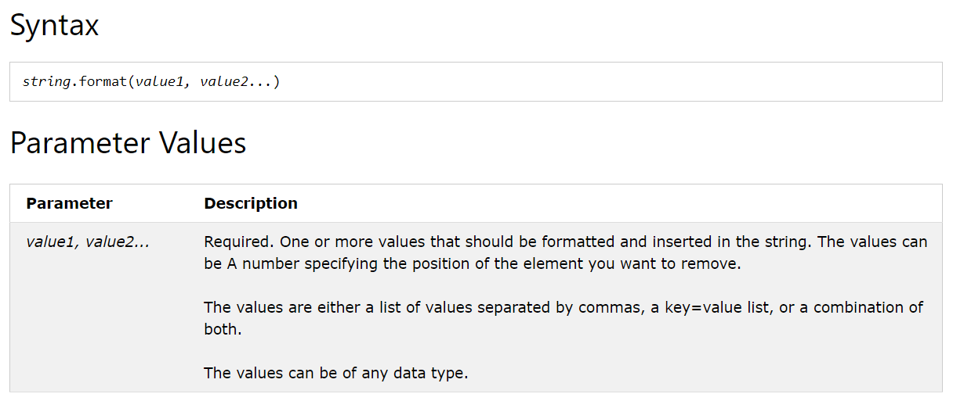
ENTRADA - SALIDA
Formateo de cadenas

Slide 9
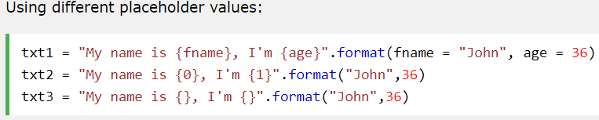
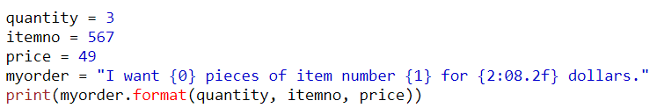
SALIDA
Formateo de cadenas

Slide 10
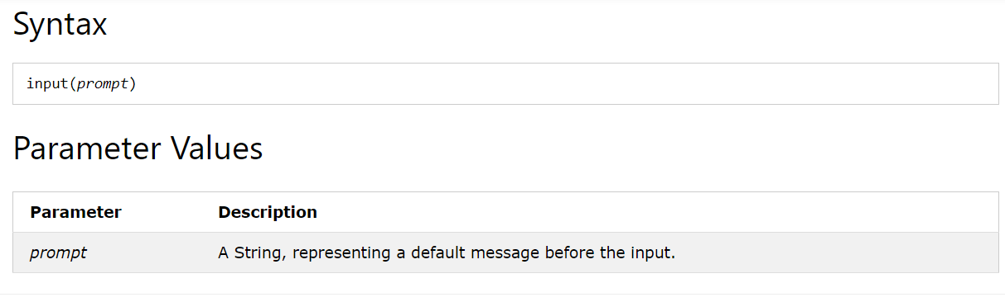
ENTRADA
input(…)

Slide 11
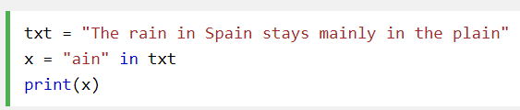
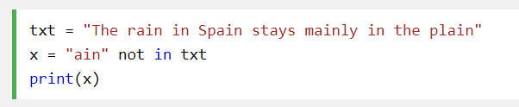
ENTRADA - SALIDA
Verificar la presencia de subcadena
in
not in

Slide 12
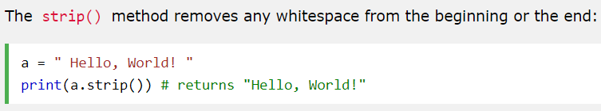
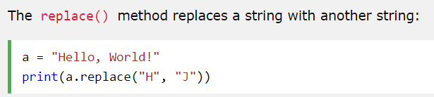
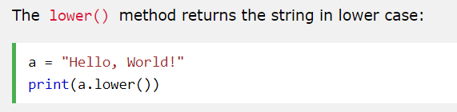
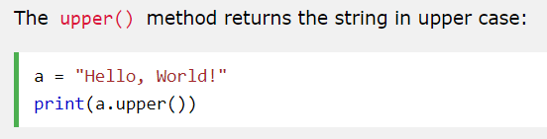
ENTRADA - SALIDA
Métodos de cadena

Slide 13
CONTROL DE FLUJO

Slide 14
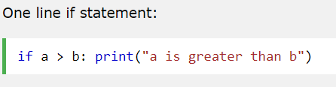
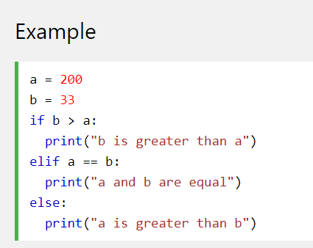
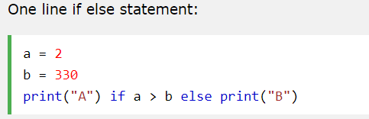
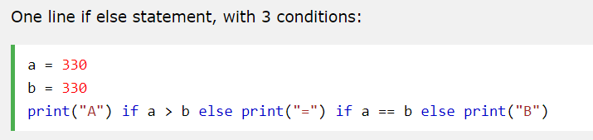
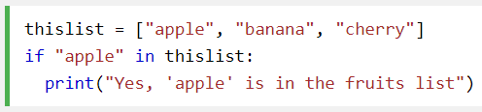
CONDICIONAL
if

Slide 15
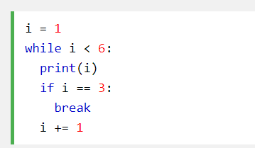
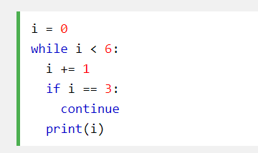
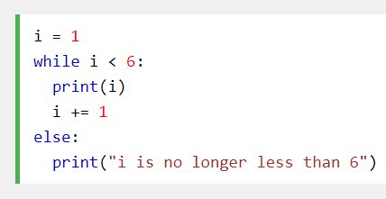
BUCLES
while
break
continue
else

Slide 16
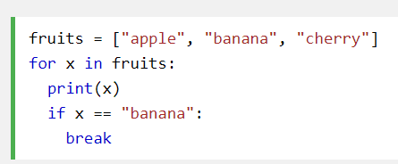
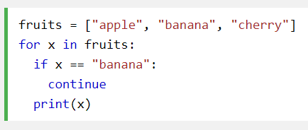

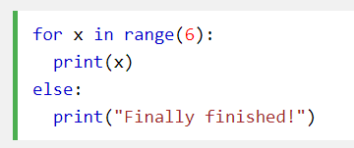
BUCLES
for
break
continue
range:
else:

Slide 17
ESTRUCTURAS DE DATOS

Slide 18
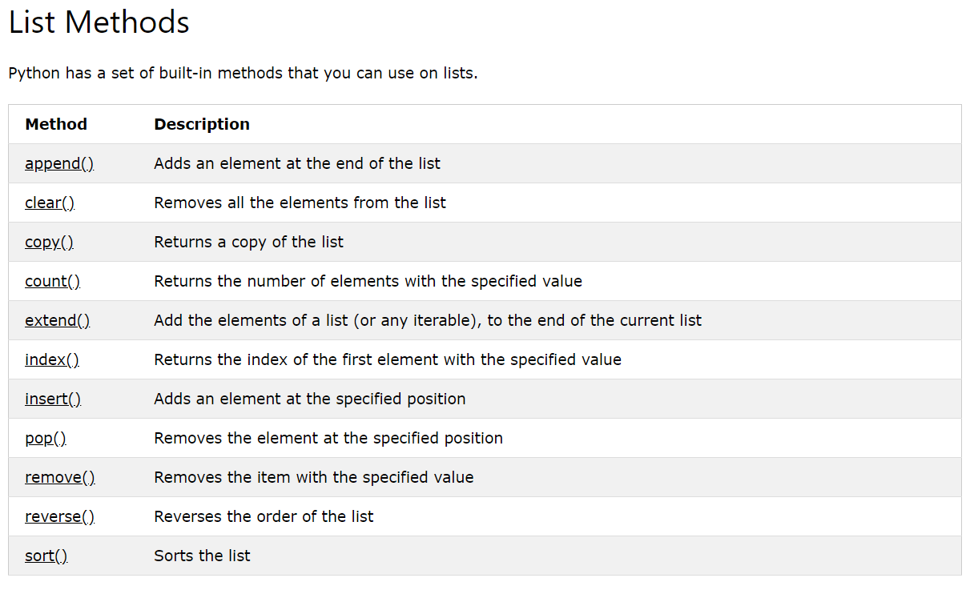
LISTAS
list(…)
CARACTERÍSTICAS:
Ordenada
Modificable

Slide 19
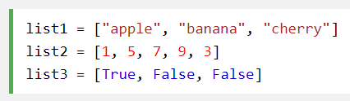





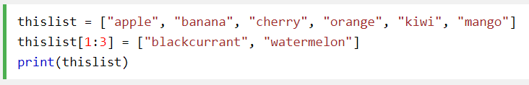
LISTAS
Lista de un solo tipo de datos:
Lista con múltiples tipos de datos
Tipo de dato:
Longitud:
Indexación:
Modificación de datos:

Slide 20
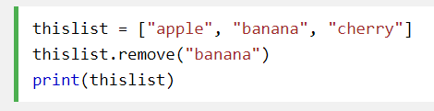
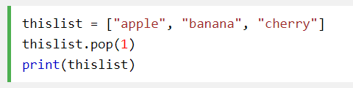
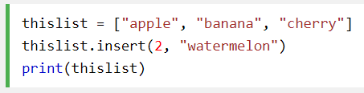
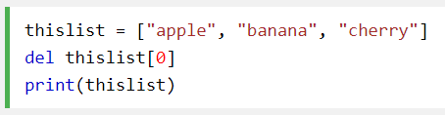
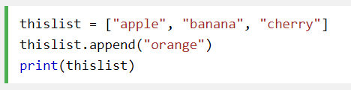

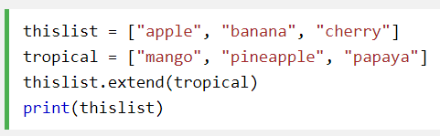
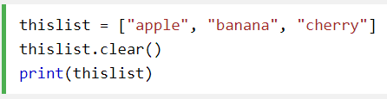
LISTAS
Borrar elemento:
Remove:
Insertar:
Pop:
Agregar al final:
Del:
Borrar lista:
Unir listas:
Clear:

Slide 21
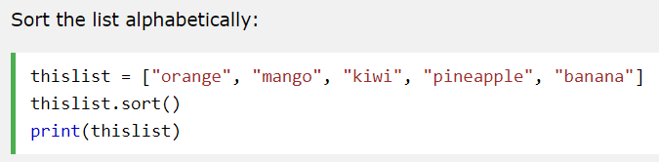
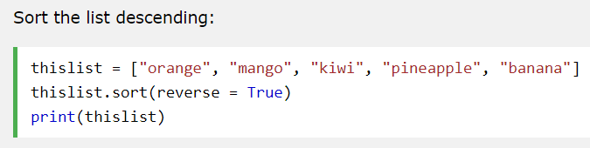
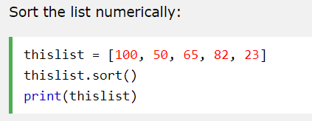
LISTAS
ORDENAMIENTO:

Slide 22
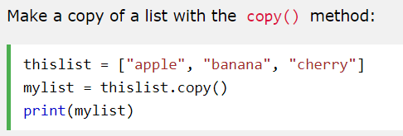
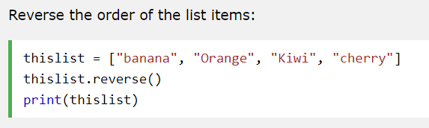
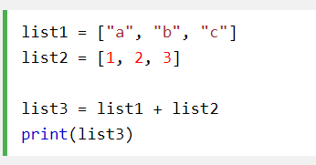
LISTAS
Copiar lista:
Invertir el orden de los elementos:
Sumar listas:

Slide 23
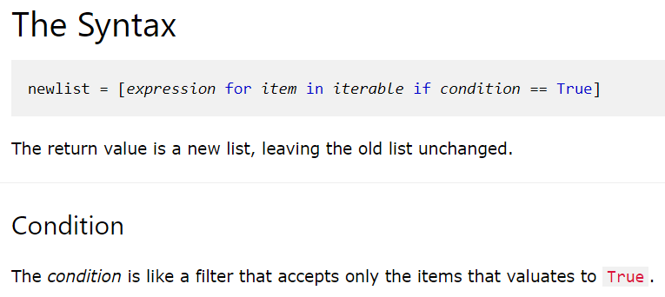
LISTAS
Listas por comprensión

Slide 24
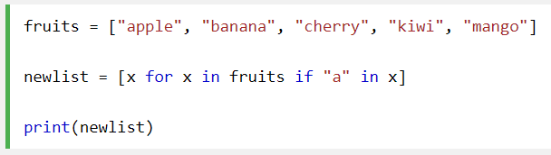
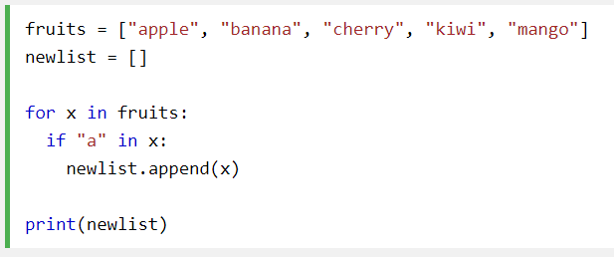


LISTAS
Por comprensión:
Método clásico:

Slide 25
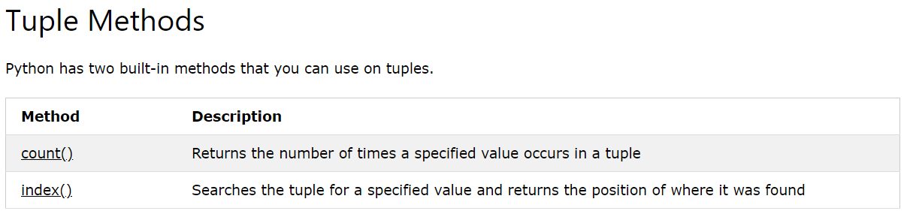
TUPLAS
tuple(…)
CARACTERÍSTICAS:
Ordenada
No Modificable

Slide 26
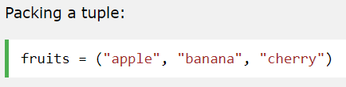
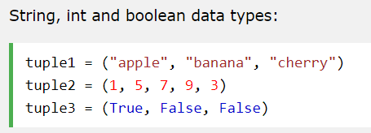
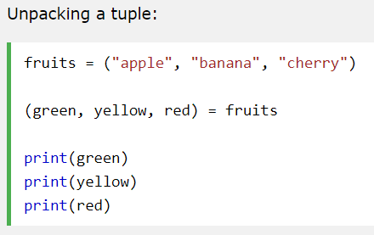
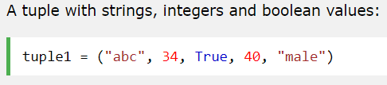
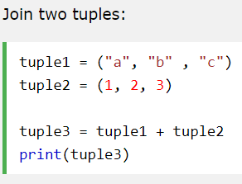

TUPLAS

Slide 27

CONJUNTOS
set(…)
CARACTERÍSTICAS:
No Ordenada
No Modificable
No permite duplicados

Slide 28





CONJUNTOS

Slide 29




CONJUNTOS

Slide 30

DICCIONARIOS
dict(…)
CARACTERÍSTICAS:
No Ordenada
Modificable
No permite duplicados

Slide 31






DICCIONARIOS
Modificar diccionario:

Slide 32




DICCIONARIOS
Iterar sobre diccionarios:

Slide 33
FUNCIONES

Slide 34



Funciones con argumentos fijos
def …(…)
Argumentos por defecto:
Especificar nombre de argumento:

Slide 35


Funciones con argumentos variables

Slide 36




Funciones con argumentos
Listas como argumentos:
Pass:
Recursión:
Retornar valores:

Slide 37



Funciones anónimas
lambda … : …

Slide 38

Funciones anónimas
Funciones lambda dentro de otras funciones:

Slide 39




Decoradores
Funciones como argumentos:
Funciones internas:

Slide 40





Decoradores
Retornando funciones:
Decorador simple:

Slide 41




Decoradores
Decorador simple:
Forma abreviada de decorar:

Slide 42





Decoradores
Decorador de funciones con argumentos:
Return de funciones decoradas:

Slide 43


Decoradores
Información de función print:
Información de función say_whee:
Después de ser condecorado, se say_whee()ha confundido mucho sobre su identidad. Ahora muestra que es la función interna wrapper_do_twice() dentro del decorador do_twice().

Slide 44



Decoradores
Decorador para corregir valores introspección:
Plantilla para decoradores:

Slide 45


Decoradores
Decorador para saber cuanto demora la ejecución de una función:

Slide 46



Decoradores
Decorador para depurar:

Slide 47
EXCEPCIONES

Slide 48



Excepciones
Try: … except: …
else:
finally:

Slide 49


Excepciones
Raise …()

Slide 50
ARCHIVOS

Slide 51





ARCHIVOS

Slide 52





ARCHIVOS
Agregar contenido:
Borrar archivo:
Sobrescribir contenido:

Slide 53
MÓDULOS

Slide 54



IMPORTAR MÓDULOS
mymodule.py
Importar mymodule.py

Slide 55


DATETIME

Slide 56





DATETIME
Momento actual:

Slide 57






MATH
Funciones incluidas en el paquete estándar:
Funciones incluidas en modulo math:
https://www.w3schools.com/python/module_math.asp

Slide 58
Bibliografía
https://www.w3schools.com/python/
https://realpython.com/primer-on-python-decorators/
https://pyformat.info/

